Slide 1
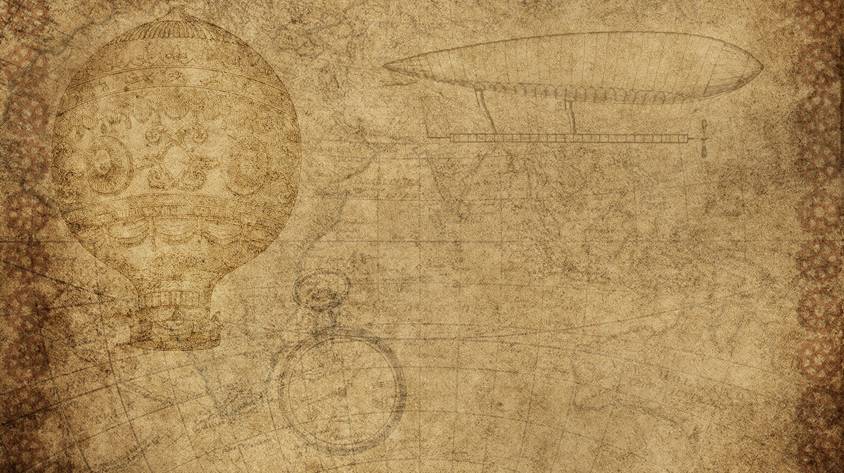

Droit à l’image et droit d’artiste interprète
Présenté par:
Raymonde s. mbengue Assane thiobane
Sokhna f. Diagne papa Daouda ndiaye
Cheikh tall Mohamed Diouf
Karim sow Mamadou niang
Mansour kébé

Slide 2
Définition du droit à l’image
Droit exclusif

Slide 3
Etendu de la protection
Le consentement de la personne
Demande d’autorisation
Personne publique

Slide 4
DROIT D’ARTISTE INTERPRETE

Slide 5
Définition du droit d’artiste interprète
Selon la loi, « l’artiste-interprète ou exécutant est la personne qui représente, chante, récite, déclame, joue ou exécute de toute autre manière une œuvre littéraire ou artistique, un numéro de variétés, de cirque ou de marionnettes ». (Code de la propriété intellectuelle, article L.212-1).
L’article L. 212-2 du Code de la propriété intellectuelle accorde à l’artiste interprète « le droit au respect de son nom, de sa qualité et de son interprétation ». Ce droit est « inaliénable et imprescriptible et attaché à la personne» de l’interprète.
Notes:
Depuis 1985, l'artiste interprète est donc titulaire de droits voisins pour son interprétation et doit donner son autorisation préalablement à toute utilisation secondaire de sa prestation enregistrée (diffusion télévisée, internet, DVD, etc.).

Slide 6
conclusion
Remarques
nous remarquons donc que pour une simple affaire de photos nous avons eu à faire face à deux jugements. Cependant, notons le fait que ces deux jugements ont tous donnés raison à la victime qui se trouve être l’actrice MX.
Sud presse aurait en effet dû s’assurer d’avoir l’accord de la principale concernée avant de publier ces images.
De nos jours les presses people sont souvent traduis en justice pour des raisons similaires.
Point de vue
Nous trouvons donc que les deux verdicts rendus dans les différents jugements sont normaux et montrent que l’image est privée et qu’il est interdit de l’utiliser sans le consentement de la personne qui y apparait.
Notes:
De nos jours les presses people sont souvent traduis en justice pour des raisons similaires.
Nous trouvons donc que les deux verdicts rendus dans les différents jugements sont normaux et montrent que l’image est privée et qu’il est interdit de l’utiliser sans le consentement de la personne qui y apparait.

Slide 7
MERCI DE VOTRE AIMABLE ATTENTION!!!!!!

